Slide 1
Laserová závora
Jakub Klíštinec, IT 4

Slide 2
Osnova
Představení projektu
Využité technologie
Schéma
Video
Vzhled
Problémy a vylepšení
Závěr

Slide 3
Představení projektu
Co to je ?
Jak to funguje ?

Slide 4
Využité technologie
Hardware
ESP, Laser, fototranzistor, komparátor, trimr, bzučák, …
Software
PlatformIO, C++

Slide 5
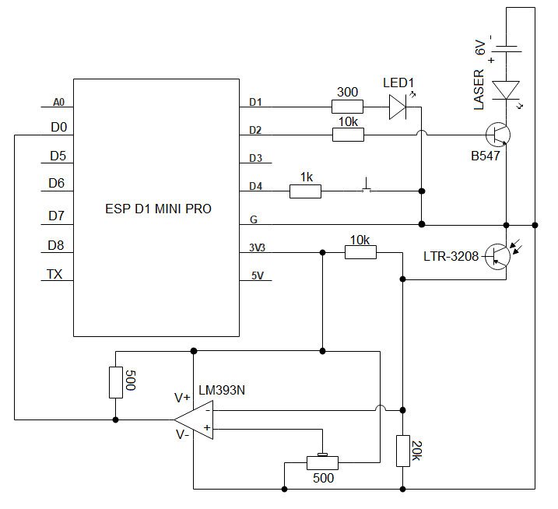
Schéma

Slide 6
Ukázka funkčnosti

Slide 7
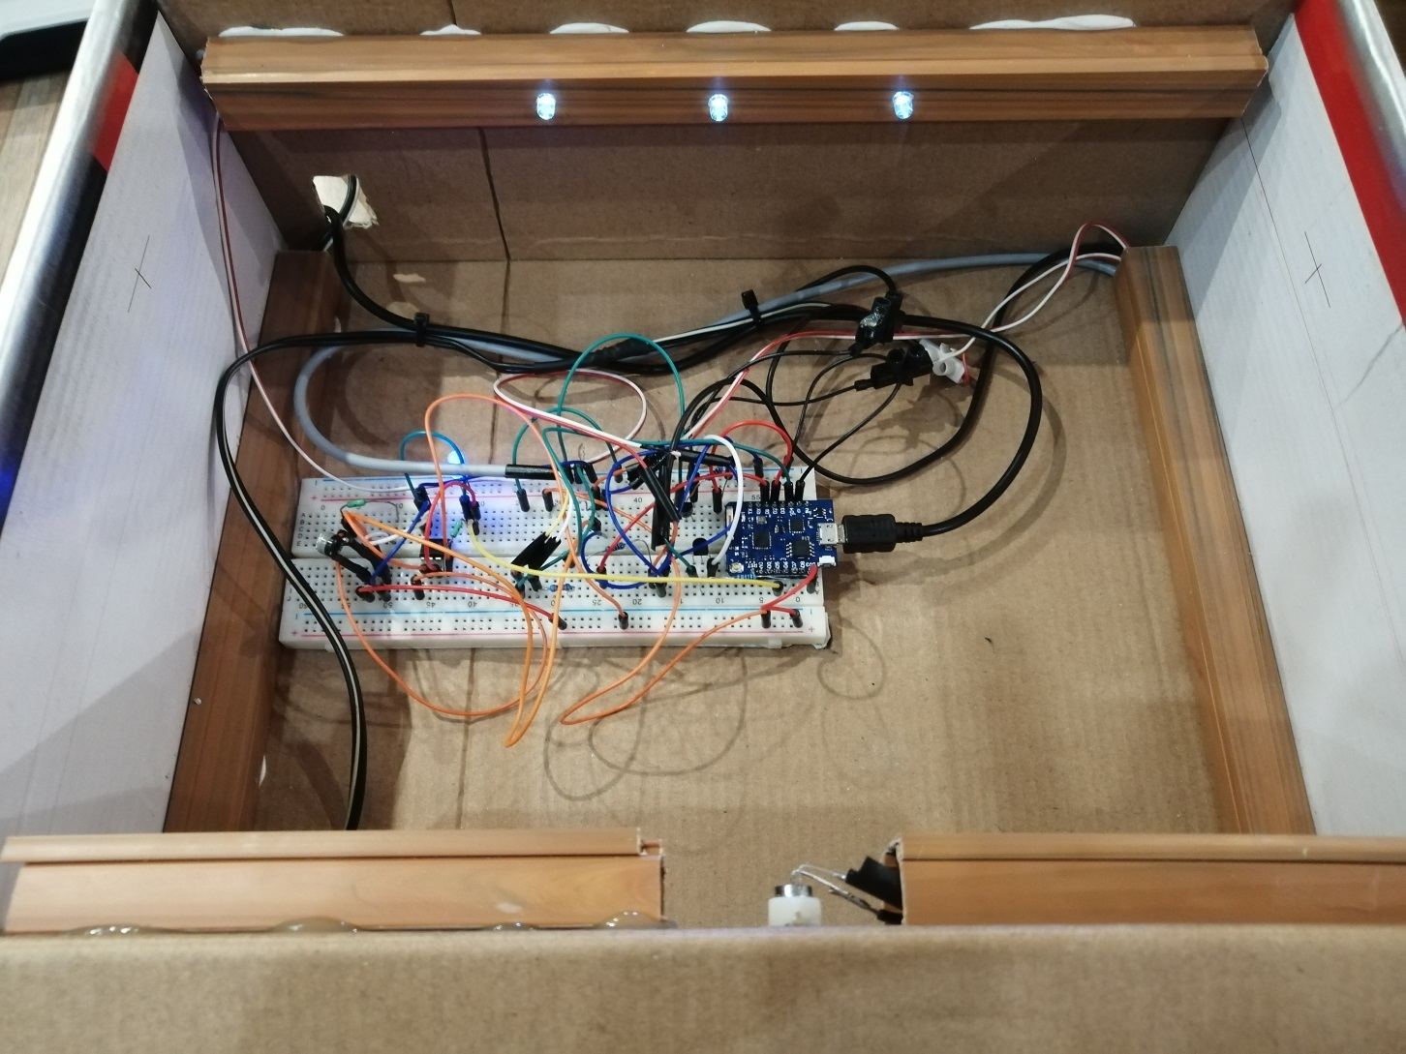
Vzhled

Slide 8
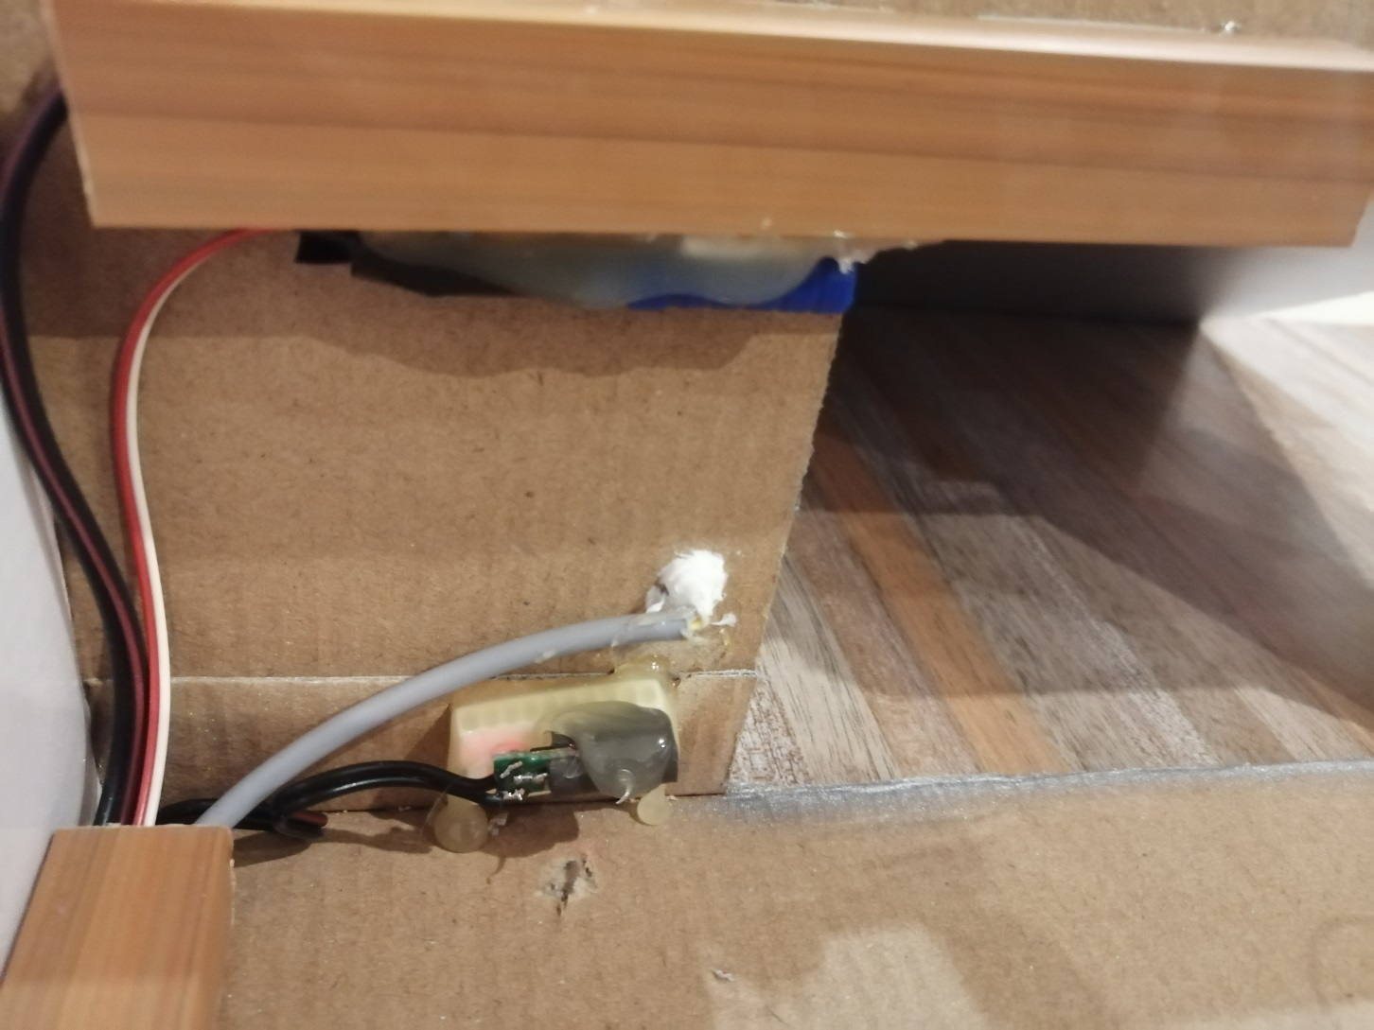

Slide 9
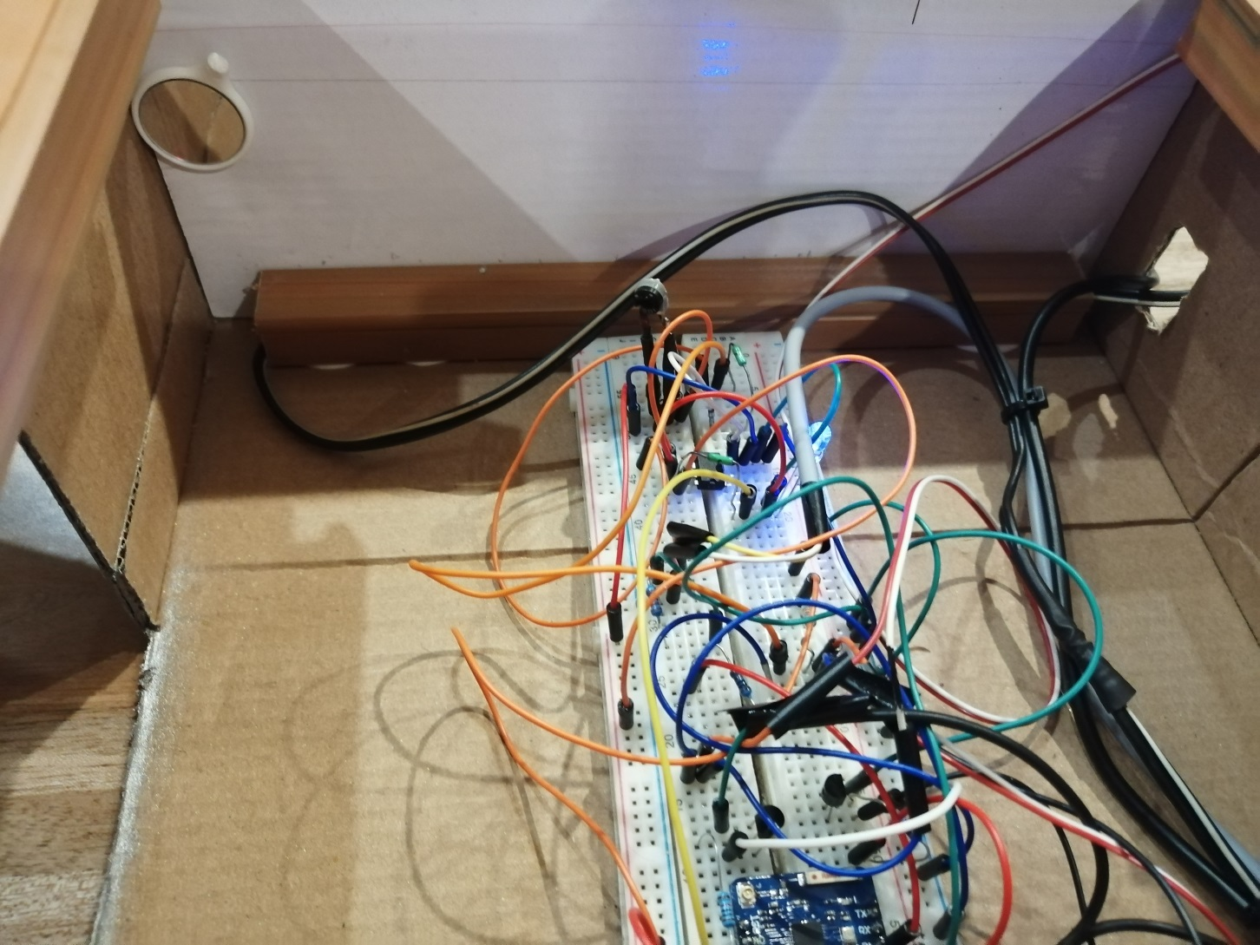

Slide 10
Problémy a vylepšení
Problém s mikročipem
Odesílání dat
Vylepšení vzhledu

Slide 11
Závěr

